Slide 1
Make файлы
Стазаев Даниил
6.2 группа 3 курс

Slide 2
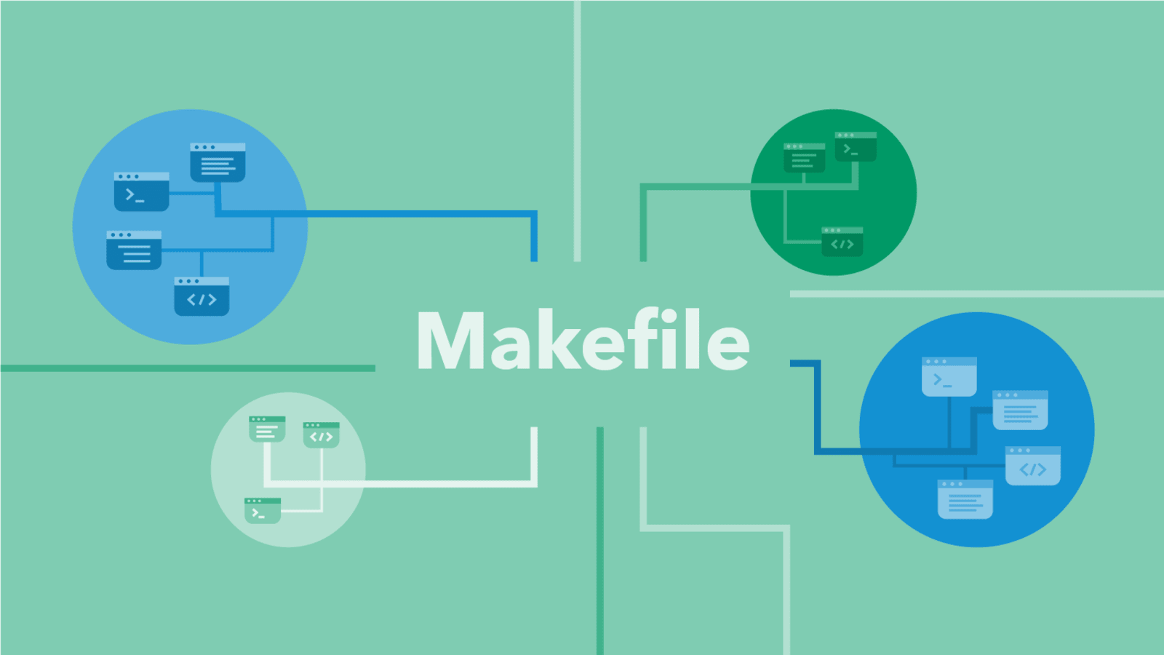
Make файлы
Make-файлы используются для того, чтобы помочь решить, какие части большой программы необходимо перекомпилировать. В подавляющем большинстве случаев компилируются файлы C++. Другие языки обычно имеют свои собственные инструменты, которые служат той же цели, что и Make. Make также можно использовать и вне компиляции, когда нужно выполнить ряд инструкций в зависимости от того, какие файлы были изменены.

Slide 3
Синтаксис
Целевыми объектами являются имена файлов, разделенные пробелами. Как правило, для каждого правила существует только одно.
Команды представляют собой последовательность шагов, обычно используемых для создания целей. Они должны начинаться с символа табуляции, а не с пробелов.
Обязательными условиями также являются имена файлов, разделенные пробелами. Эти файлы должны существовать до запуска команд для целевого объекта. Они также называются зависимостями.

Slide 4
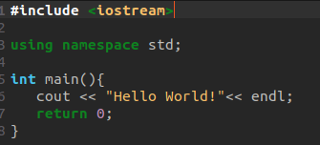
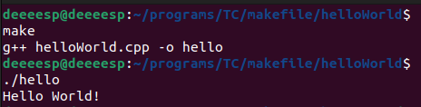

Простой Makefile
Код программы:
Makefile:
Запуск сборки будет выглядеть следующим образом:

Slide 5
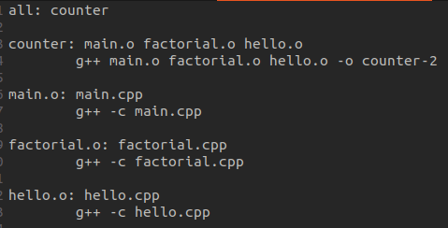
Использование зависимостей
Make выбирает цель counter
Для counter требуется main.o, factorial.o, hello.o, поэтому выполните поиск каждого элемента
Для main.o требуется main.cpp, у которого нет зависимостей, поэтому выполняется компиляция
Для factorial.o требуется factorial.cpp, у которого нет зависимостей, поэтому выполняется компиляция
Для hello.o требуется hello.cpp, у которого нет зависимостей, поэтому выполняется компиляция
Выполняется компиляция counter, потому что все зависимости завершены
Вот и все: counter - это скомпилированная программа на c++

Slide 6
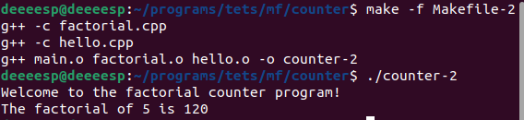
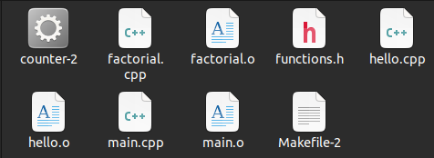
Запуск сборки
В команде: make -f Makefile-2 флаг -f используется, чтобы указать на makefile, который надо использовать при сборке.
При сборке сохраняются файлы:
factorial.o
hello.o
main.o

Slide 7
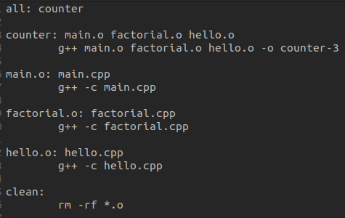
Использование цели - clean
Clean традиционно используется для быстрой очистки всех результатов сборки проекта.
Очистка запускается следующей командой:
make -f Makefile-3 clean

Slide 8
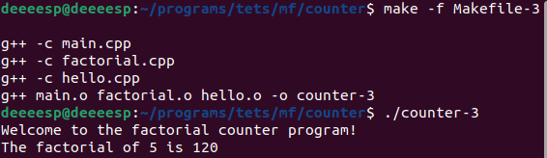
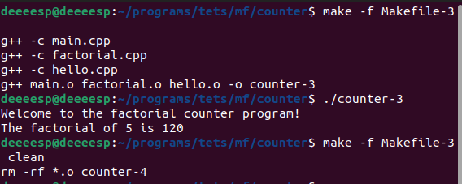
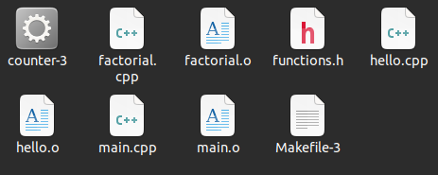
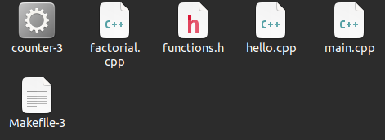
Использование clean

Slide 9
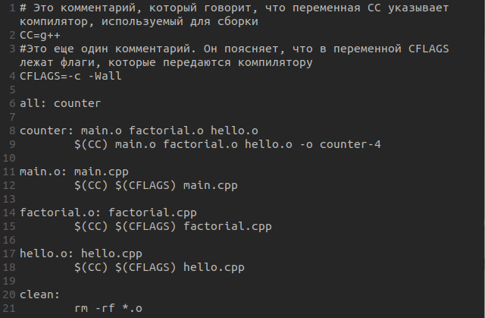
Использование переменных и комментариев

Slide 10
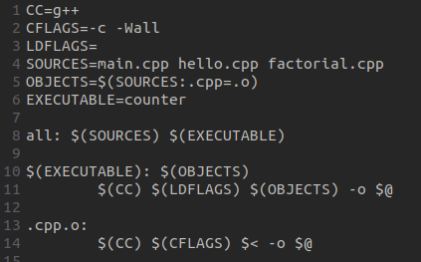
Использование автоматических переменных
Самые распространенные автоматические переменные:
$@ Имя цели обрабатываемого правила
$< Имя первой зависимости обрабатываемого правила
$^ Список всех зависимостей обрабатываемого правила

